Slide 1
Культура України у повоєнні роки

Slide 2
МИСТЕЦТВО

Slide 3
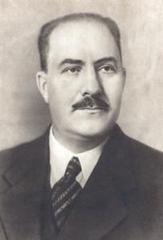
ЛІТЕРАТУРА
Діячі літератури і мистецтва зазнавали постійного контролю . З ініціативи партії в Україні було проведено кампанії, спрямовані проти творчої інтелігенції. За період з 1946 по 1951 р. було прийнято 12 партійних постанов з ідеологічних питань. Початок було покладено постановами ЦК ВКП(б) “Про журнали “Звезда” і “Ленінград”, спрямовані проти творчості А.Ахматової і М.Зощенка, “Про кінофільм “Большая жизнь” та ін.
За шаблоном, виготовленим у Москві, цього ж 1946 р. ЦК КП(б)У ухвалив кілька постанов “Про спотворення і помилки у висвітленні української літератури в “Нарисі історії української літератури”, “Про журнал сатири і гумору “Перець”, “Пр журнал “Вітчизна”, “Про репертуар драматичних і інших театрів України”, "Про політичні помилки та незадовільну роботу Інституту історії України Академії наук УРСР", «Про перевірку виконання Спілкою письменників України постанови ЦК ВКП(б) про журнали "Звезда" і "Ленинград"», "Про стан і заходи поліпшення музичного мистецтва на Україні у зв'язку з постановою ЦК ВКП(б) «Про оперу "Большая дружба" Вано Мураделі» та ін.
У названих документах спотворювалося культурне життя в Україні, зокрема література, мистецтво, стан історичної науки, близько сотні українських діячів науки, культури і мистецтва було звинувачено в українському буржуазному націоналізмі. Особливу завзятість у цій боротьбі проявляв Л. Каганович, який у 1947 р. був першим секретарем ЦК КП(б)У. Він постійно провокував союзне керівництво, органи державної безпеки на політичні репресії щодо національно-патріотичних сил в Україні.

Slide 4
Послаблення ідеологічного тиску на радянське суспільство в роки Другої світової війни
Зростання патріотичних почуттів національної інтелігенції
Початок і розгортання “холодної війни”
“ЖДАНІВЩИНА” – НАЗВА СИСТЕМИ ЗАХОДІВ, СПРЯМОВАНИХ НА ВІДНОВЛЕННЯ ІДЕОЛОГІЧНОГО КОНТРОЛЮ НАД СУСПІЛЬСТВОМ
1. Нейтралізація патріотично налаштованої інтелігенції.
2. Культурно-ідеологічна ізоляція країни.
3. Зміцнення тотального контролю над суспільством.
4. Відтворення образу зовнішнього і внутрішнього ворога

Slide 5
ЗАХОДИ «ЖДАНІВЩИНИ»
Для “зміцнення керівництва” українською парторганізацією, Москвою було спрямовано Л.М.Кагановича. Каганович розгорнув бурхливу діяльність по боротьбі з “українським буржуазним націоналізмом”. Ним, фактично, було підготовлено велику розстрільну справа, жертвами якої мав би стати цвіт української інтелігенції того часу: А.Малишко, П.Панч, М.Рильський, Ю.Яновський та ін.
На порядку денному у сталінському керівництві стояло питання боротьби з “низькопоклонством” перед Заходом, проти “космополітизму”. Об’єктом переслідувань були обрані літератори, митці, учені.
Космополітизм – ідеологія світового громадянства, яка надає пріорітетного значення загальнолюдським цінностям і другорядного – національним проблемам.
Сигналом до атаки проти космополітів стала редакційна стаття “Про одну антипатріотичну групу театральних критиків”, опублікована в січні 1949 р. у газеті “Правда”. Відгомоном цієї статті в Україні стало навішування ярликів “безрідних космополитів” на літературних і театральних критиків О.Борщагівського, А.Гозенпура та ін.
З початку 50-х років насувається нова хвиля звинувачень української інтелігенції. Цькували не лише письменників. Переслідувань зазнали українські композитори Б.Лятошинський, М.Колесса, М.Вериківський, К.Данькевич (опера "Богдан Хмельницький"), науковці. Особливо лютій і нещадній критиці було піддано В.Сосюру за вірш “Любіть Україну” (1944р.), який оголошувався “ідейно порочним твором”.

Slide 6
Результати, наслідки «жданівщини»
Фізичне знищення частини інтелігенції.
Породила потворні явища в середовищі радянської інтелігенції, викликала її розкол і розмежування.
Відбулося гальмування розвитку науки, літератури і мистецтва; обмежено свободу творчості.
У літературі та театрі зникло поняття мистецької школи;
театральна та літературна критика перетворилася із засобу стимулювання творчого розвитку на засіб втримання митців у рамках офіційної ідеології.
Відбулося остаточне протиставлення влади і народ, ліквідоване патріотичне піднесення років війни, паростки відродження української культури.
У міжнародному плані ждановщина посилила відірваність радянських митців від досягнень світової культури, стала ідеологічним обгрунтуванням конфронтаційної зовнішньої політики СРСР.

Slide 7
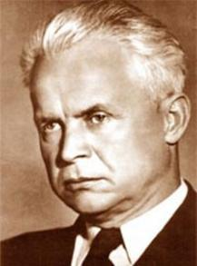
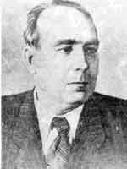
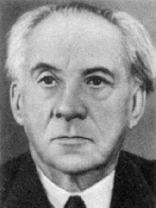
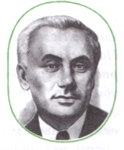
У літературі продовжувався тиск на митців, гострої критики піддавались твори письменників, які писали не так як цього хотіла влада.
І. Сінченко
О. Довженко
М. Рильський
Ю. Яновський
Твори Довженка, Яновського, Сінченка, Рильського та інших зазнали гострої критики.

Slide 8
Усі твори повинні були бути написані в межах так званого соціалістичного реалізму.
Наприклад, твір Олеся Гончара “Прапороносці”, де були яскраво виражені ідеї радянського патріотизму.
Але, незважаючи на тиск збоку держави, багато талановитих письменників змогли проявити себе, написавши багато цікавих творів. Наприклад, Рильський: “Троянди і виноград”, Тичина: “Шевченко і Чернишевський” та інші.

Slide 9
Українська література зазнала великих втрат в результаті вилучення з бібліотек у 1954 р. 111 назв книг, які вийшли у 1925—1953 pp. Під заборону потрапили книги багатьох політичних діячів і письменників: М. Скрипника, П. Любченка, С.Єфремова, О. Олеся, В. Еллана-Блакитного, М. Зерова, Л. Квітки, І. Микитенка, Д. Гофштейна та ін..
Обходячи політичні утиски, українські літератори доносили до читача високі ідеї гуманізму, почуття патріотизму, любові до своєї Батьківщини.
Так, у ці роки прийшли до широкого загалу поеми А. Малишка "Прометей", О.Гончара "Прапороносці". М. Рильський створює "Ленінградські нариси", М.Бажан — "В дні війни", П. Воронько — "Весняний грім", М. Стельмах — "Шляхи світання", В. Некрасов — "В окопах Сталінграда", Ю. Яновський — роман "Жива вода", П. Панч — роман "Гомоніла Україна", в якому змалював події з української історії 1639—1648 pp., та ін.
Плідно працювали О. Довженко, В. Сосюра, А. Малишко, Л. Первомайський, П.Тичина, М. Рильський, О. Копиленко, М. Стельмах. Боротьбі з пережитками присвятили свої твори сатирики і гумористи Остап Вишня та С. Олійник.

Slide 10
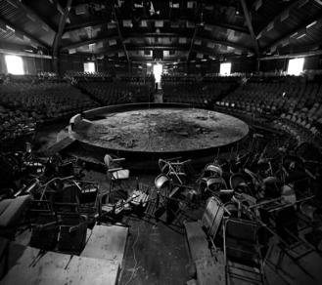
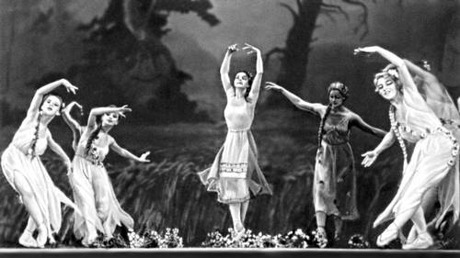
ТЕАТР
Після визволення України повертаються з евакуації і відновлюють роботу театри, створюються нові колективи, зокрема 18 – у західних областях. На кінець 40-х років в Україні діяло 96 театрів.
Провідними театрами стають: театр ім. І.Франка у Києві, театр ім. Т.Шевченка у Харкові, театр ім. Заньковецької у Львові.
Стало помітним підвищення художнього рівня театрального мистецтва, особливо в постановці спектаклів "Милана" Г. Майбороди в Київському академічному театрі опери та балету ім. Т. Шевченка, "Дума про Британку" Ю. Яновського в Київському драматичному театрі ім. І. Франка, "Даруйте коханим тюльпани" О. Сандлера в Одеському музично-драматичному театрі.
Значущою подією стало проведення в 1958 р. фестивалю "Перша українська театральна весна", участь в якому взяли майже всі театри, активно включившись у творче змагання за право показу глядачам кращого доробку. Високу оцінку дістали спектаклі "Веселка" М. Зарудного Вінницького обласного музично-драматичного театру ім. М. Садовського, "Мій друг" М. Погодіна Харківського академічного театру ім. Т. Шевченка, опера "Лісова пісня" В. Кирейка Львівського театру опери та балету ім. І. Франка. Ці спектаклі одержали дипломи лауреатів фестивалю.

Slide 11
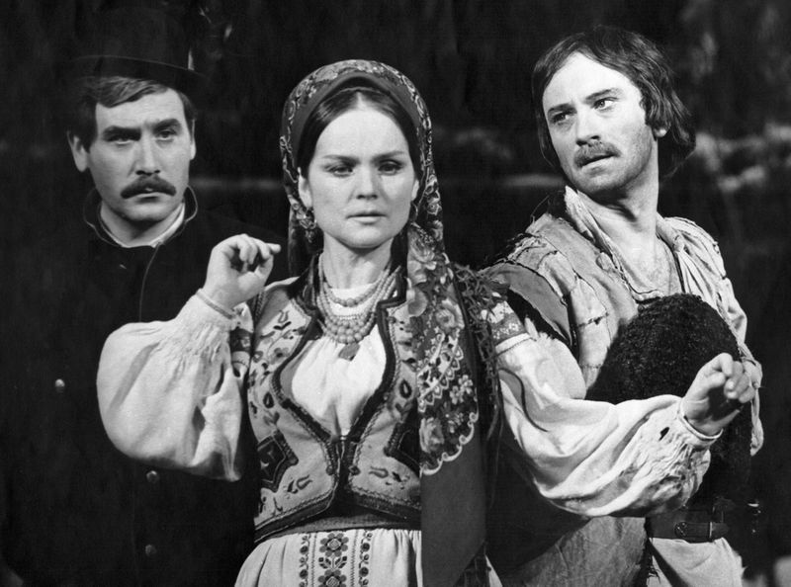
КІНО
Великі завдання на завершальному етапі війни постали перед працівниками українського кіномистецтва. У червні 1944р. повернулася з евакуації й одразу розгорнула свою діяльність Київська студія художніх фільмів. Відбудовчі роботи розпочалися на Одеській студії художніх фільмів.
Розгорнула роботу Українська студія хронікальних фільмів, яка повернулася до Києва влітку 1944 р.
Кіностудіями України 1951 р. було випущено лише 9 фільмів, а в 1956 р. на Київській, Одеській та Ялтинській кіностудіях щорічно знімалося 4—7 фільмів. Позитивну оцінку глядачів дістали "Тривожна молодість" режисерів О. Алова і В. Наумова, "Весна на Зарічній вулиці" Ф. Миронера та М. Хуцієва. Кращою стрічкою в 1956 р. став фільм І.Савченка "Тарас Шевченко". Схвально було зустрінуто екранізацію творів літератури. Так, А. Бучма та О. Швачко зняли фільм "Земля" за повістю О. Кобилянської, М.Донськой — "Мати" за романом М.Горького, В. Івченко — "Назар Стодоля" за п'єсою Т. Шевченка та ін.
Творчим успіхом кінематографістів був вихід на екрани фільмів "Нескорені" за повістю "Батьки і діти" Б. Горбатова — про боротьбу шахтарів Донбасу проти фашистських окупантів, "Зігмунд Колосовський", "В далекому плаванні" за мотивами "Морських оповідань" К. Станюковича, "Украдене щастя", "Доля Марини", "Командир корабля" та ін.

Slide 12
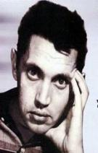
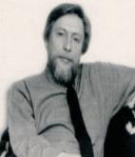
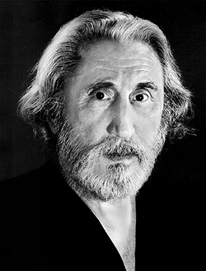
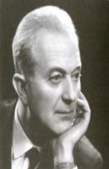
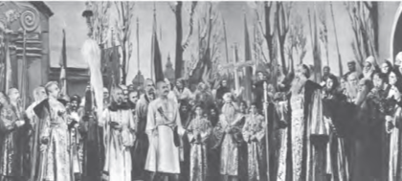
МУЗИКА
У повоєнний час композитори звернулись до великої музичної форми, що характеризується розширенням тематики і жанрів, поглибленням образної сфери, підвищенням майстерності.
На початку 60-х років Б. Лятошинський закінчив Третю симфонію, поему "Гражина" за повістю А. Міцкевича. Тепло зустріли слухачі Другу симфонію і сюїту "Король Лір" Г. Майбороди, ораторію "Жовтень" К. Данькевича, сюїту "Пам'яті Лесі Українки" та "Партизанські картини" А. Штогаренка, "Прикарпатську симфонію" С. Людкевича та ін.
В музичному мистецтві найбільше розвивалась опера. В оперному мистецтві слід відзначити опери Опера "Довбуш" С. Людкевича, опера-інтерпретація драми-феєрії Лесі Українки "Лісова пісня" В. Кирейка.
"Богдан Хмельницький" К. Данькевича (лібрето О. Корнійчука і В. Василевської), "Милана" Г. Майбороди (лібрето А. Турчинської), "Украдене щастя" . Але під час показу в Москві партійні пропагандисти виявили, що її лібрето, містило численні «ідейні прорахунки».
Виходять на сцену балети "Маруся Богуславка" А.Свєчникова, "Ростислава" Г. Жуковського, "Хустка Довбуша" А. Кос-Анатольського та ін.
Музику до оперет пишуть В. Рябов, Р.Рождественський, Я. Цегляр, А.Кос-Анатольський, Ю. Мейтус.

Slide 13
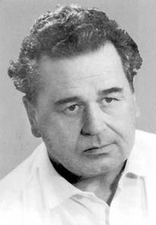
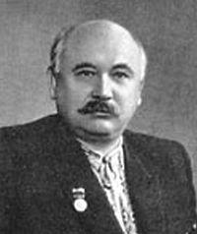
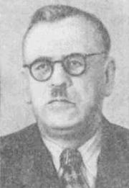
Розвивається пісенна творчість. Популярними стають пісні П. Майбороди, А.Філіпенка, А.Кос-Анатольського, Л. Ревуцького, П. Козицького, М. Дремлюги, А. Штогаренка, І. Шамо. Активно розвивався й пісенний жанр. Плідно співпрацювали поет А. Малишко і композитор П. Майборода, які подарували народові «Київський вальс», «Білі каштани», «Ми підем, де трави похилі», «Пісню про рушник», «Стежину.
Доробок українських композиторів сприяв подальшому розвитку всіх музичних жанрів.
П. Майборода
Г. Верьовка
П. Козицький

Slide 14
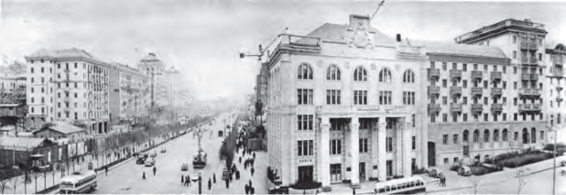
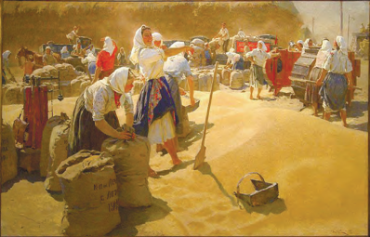
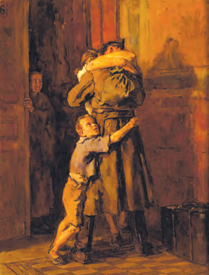
АРХІТЕКТУРА ТА ОБРАЗОТВОРЧЕ МИСТЕЦТВО
В повоєнній архітектурі відбувалась відбудова і рішучих змін не проводилось.
В основному при відбудові будинки зводились,
або реставрувались висотою до 4 поверхів.
Київ, Хрещатик початок 1950 – х років.
Т. Яблонська “Хліб” 1949р.
У образотворчому мистецтві найбільших успіхів було досягнуто в історичному та побутовому жанрах.
Саме, як історичні твори, варто розглядати полотна перших повоєнних років,присвячені подіям радянсько-німецької війни, виконані, часом, на основі безпосередніх вражень.
В. Костецький “Повернення” 1947р.

Slide 15
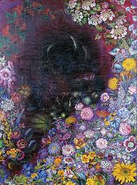
Ще одним представником образотворчого мистецтва у період відбудови була Катерина Білокур, картини якої уособлюють мистецький напрям, відомий як народний примітивізм. Три картини художниці – 1 - «Цар-Колос», 2 -«Берізка» і 3 - «Колгоспне поле» – були включені до експозиції радянського мистецтва на Міжнарод ній виставці в Парижі (1954).
1
2
3

Slide 16
ВИСНОВОК
Культурне життя післявоєнної України було дуже складне та суперечливе.
Взнаки давались занепад господарства й матеріальна скрута, великі втрати серед людей та руйнування в середині країни.
відновлено діяльність зруйнованих навчальних та наукових закладів, клубів, бібліотек, музеїв, а також створено нові культурно-освітні заклади.
творчий доробок самодіяльних літераторів та митців сприяв подальшому піднесенню художньої творчості українського народу.
АЛЕ:
Повоєнна система освіти залишалась такою ж як до війни, головною вадою в освіті залишалась заідеологізованість, що перетворювало загальноосвітню школу у знаряддя контролю комуністичної партії над молодим поколінням.
Розвиток культури у повоєнні роки носив суперечливий характер: з одного боку, мало місце творче піднесення митців, учених, з іншого — сталінська система намагалась загнати творчий процес у жорсткі ідеологічні межі.
«Жданівщина» завдала величезного удару по розвитку української культури.
Головною особливістю розвитку науки цього періоду було те, що практично всі видатні досягнення науки і техніки мали місце лише в галузях, що стосувалися воєнного або суміжного з ним виробництва. Головною науковою установою України залишалась Академія Наук УРСР, яку очолював О.Палладін.
Відбулася зміна у наукових поглядах, через явище «лисенківщини», яке завдало шкоди розвитку біологічним наукам.

